Slide 1

Projet Web Scrapping
Scrapping des données
Axel Guedj – Jérémie Berrebi

Slide 2


Projet :
J'aimerais voir les hôtels dans ces villes, qui sont disponibles sur Booking.com.
Il fait froid aujourd'hui !!!
J'aimerais bien savoir quelles sont les villes les plus chaudes actuellement

Slide 3
Projet
Scrapper les hôtels sur le site booking.com dans les 5 villes les plus chaudes de France à un moment T pour partir la semaine.

Slide 4

Réalisation :
Recherche de la localisation actuelle :
---> API de localisation
Recherche de la météo actuelle :
---> API Météo
Recherche des hôtels :
---> Scrapping site Booking.com

Slide 5

Recherche de la localisation actuelle
Objectif :
Découvrir la localisation de la personne souhaitant répondre à ce besoin.
API : OpenStreetmap
Récupération : Données de géolocalisation actuelle

Slide 6
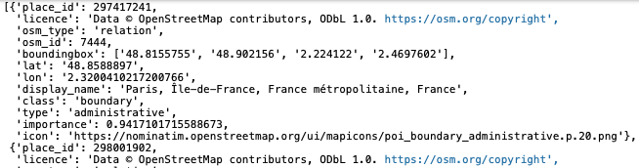
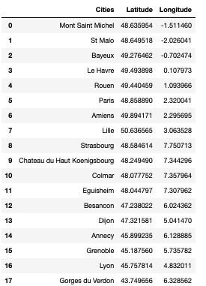

Slide 7

Recherche de la météo actuelle
Objectif :
Récupérer la météo actuelle des 30 premières villes de France.
API : openweathermap
Récupération :
Données météo (pluvieux, ensoleillé...)
Température
Humidité
Vent
Date de la requête et longitude,lattitude du lieu.

Slide 8
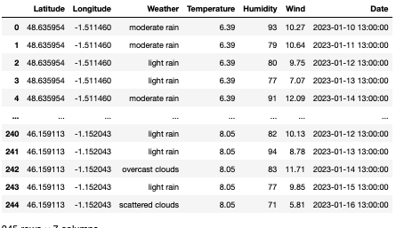

Slide 9

Recherche des hôtels
Objectif :
Scrapping sur le site Booking.com
Source de données : Booking.com
Données :
Villes
Nom de l'hôtel
Adresse de l'hôtel + géolocalisation
Url de l'hôtel
La description de l'hôtel
La note

Slide 10
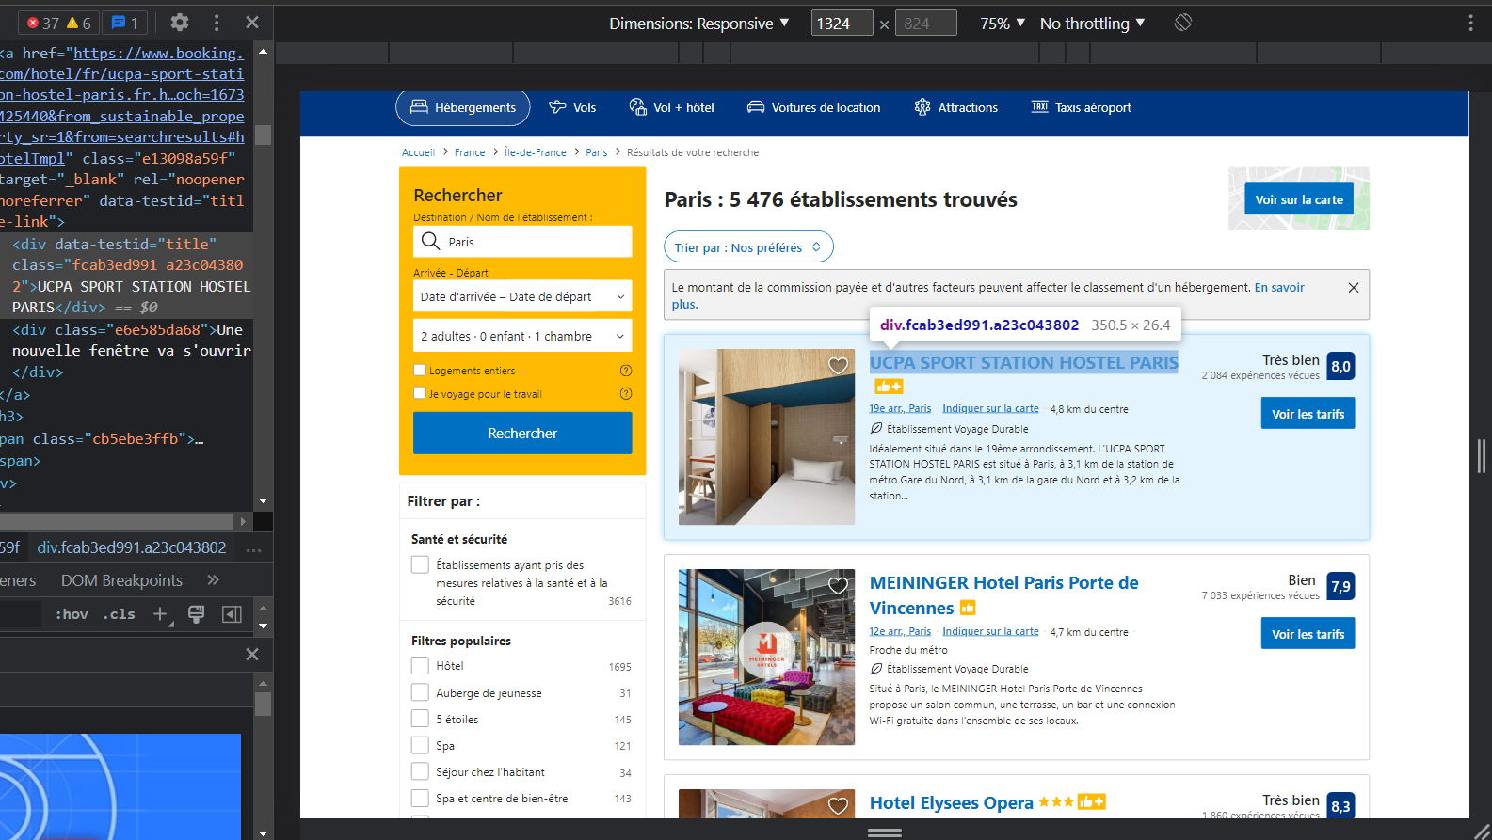

Slide 11
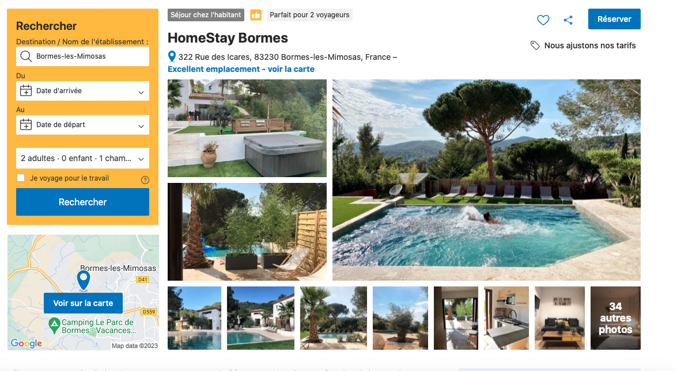
Géolocalisation

Slide 12
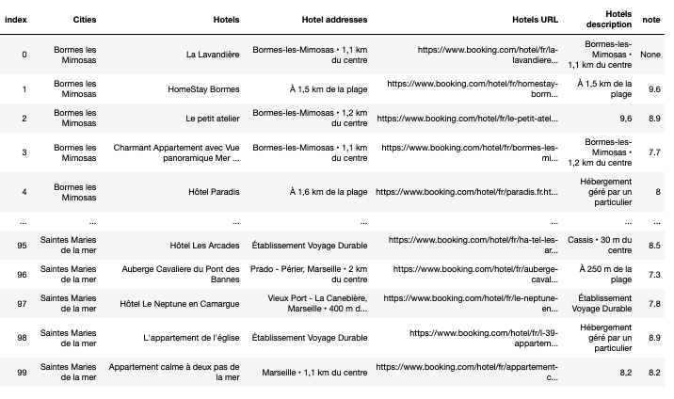

Slide 13
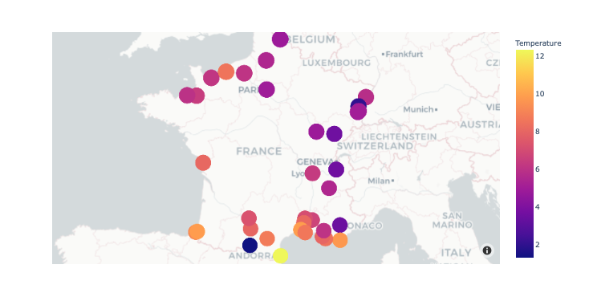
Quelques Visualisation :​
Carte des 30 villes pris en compte:

Slide 14
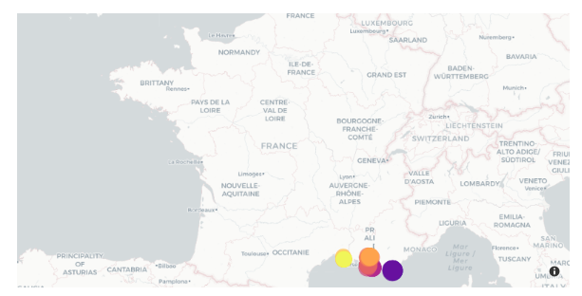
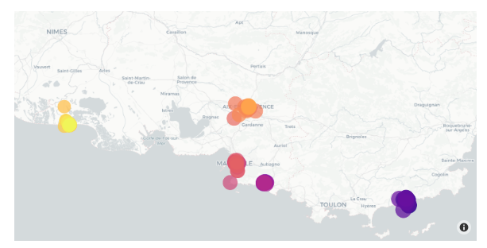
Carte des Hotels choisis

Slide 15
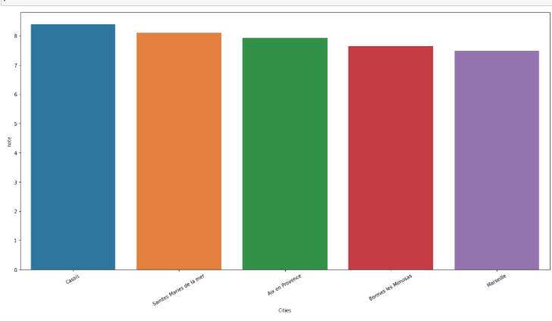
Note Moyenne des villes par ville.

Slide 16
Volumétrie actuelle :
6 colonnes
100 hôtels
Scrapping de 5min environ pour récupérer les notes
Scrapping de 15min environ pour récupérer les hotels

